Slide 1


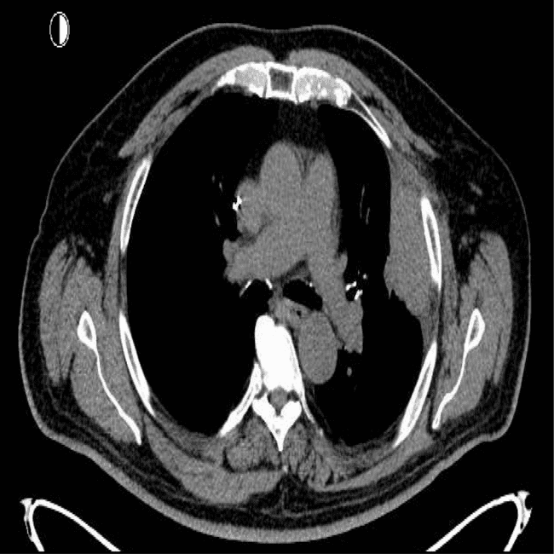
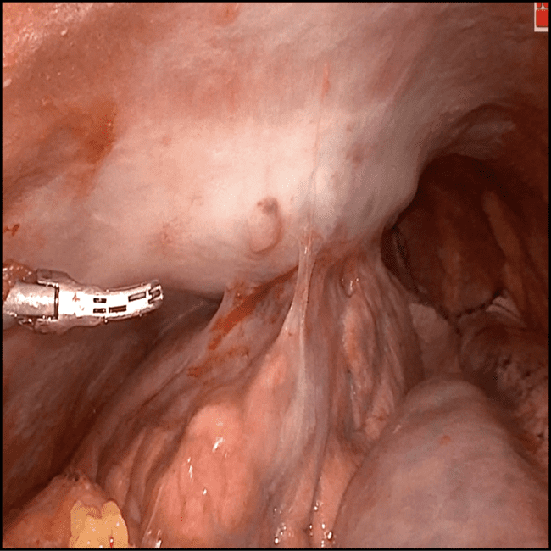
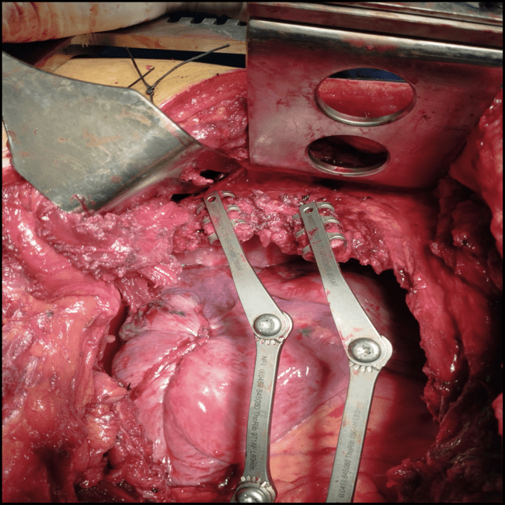
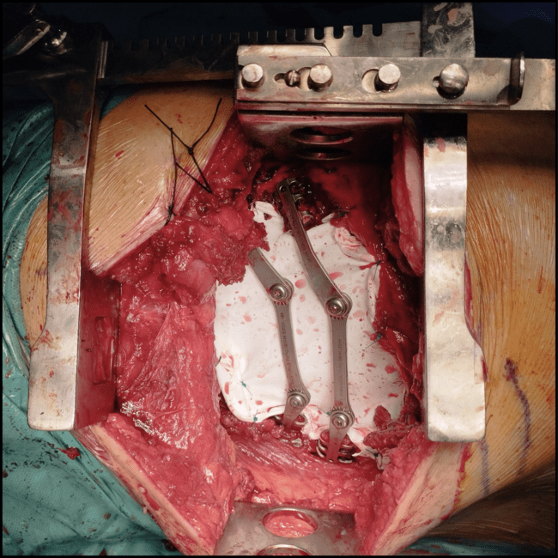
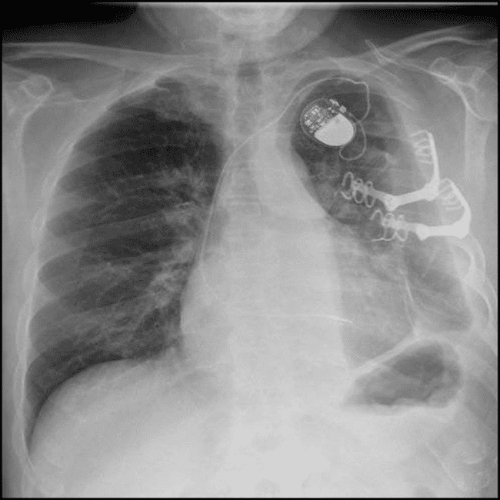
Tratamiento quirúrgico del mesotelioma pleural localizado: a propósito de un caso
M. Rusca Giménez; DF. Tavera Arce; J. Gómez Tabales; C. López García; AM. Fernández González; FJ. Roca Fernández; J. Illana Wolf; D. Espinosa Jiménez
Cirugía Torácica. Hospital Universitario Puerta del Mar, Cádiz
Introducción
Descripción caso
Resultados
Mesotelioma pleural (MP) = neoplasia rara y agresiva:
Incidencia: 183 casos 100,000 habitantes/ año EU
Mesotelioma pleural localizado (MPL) = 0,5%-1,6%
Cirugía = supervivencia 56-58 meses
Estudio MARS 2
Varón de 72 años
MPL subtipo epitelioide estadio II izquierdo
Cirugía:
Resección en bloque del tumor
Costotomía arcos costales 2º-5º izq
Resección atípica LSI
Osteosíntesis + malla Gore - Tex
Recuperación postoperatoria sin complicaciones.
Quimioterapia adyuvante con cisplatino y pemetrexed.
Libre de enfermedad: 20 meses
Conclusiones
Enfatizar la rareza e importancia clínica del MPL
Éxito con cirugía radical y QT adyuvante.

